Slide 1

Муниципальное дошкольное образовательное автономное учреждение «Центр развития ребенка – детский сад №56 «Надежда» г. Орска»
Проект
«Экскурсия в пожарную часть»
Старшая группа №1
«Колокольчики»
Воспитатель: 1Категории Платонова Юлия Касимовна

Slide 2
Цель экскурсии:- Познакомить детей с опасной и важной профессией пожарного.
Задачи:
- Формирование интереса к профессии «пожарный».
- Развитие интереса к труду пожарных, орудиям их труда, спецодежде, специальным транспортным средствам.
- Воспитывать интерес и уважение к профессии пожарного.

Slide 3
Активизация словаря: пожарный, пожарная часть, пожарная машина, огнетушитель, пожарный рукав, кислородная маска, противогаз, каска, комбинезон из огнеупорного материала, лестница.
29 сентября мы с ребятами посетили пожарную часть нашего города. Предварительно перед экскурсией была проведена с детьми беседа о поведении в ПЧ.
На проходной ПЧ нас встретил старший лейтенант внутренней службы Карпушин Денис Владимирович начальник караула 16 пожарно-спасательной части 5 ПСО, который познакомился с ребятами и рассказал план экскурсии.

Slide 4
- Экскурсия проходит в действующем пожарном центре
- Узнаем, как работают пожарные и какое снаряжение используют
- Примерим пожарную форму и каску
- Посидим в служебной машине и всё потрогаем
- Узнаем, как пользоваться огнетушителем
- Узнаем об оснащении пожарной машины и ее возможностях при тушении огня
- В конце программы юные герои будут делиться своими впечатлениями, что больше всего понравилось и запомнилось в процессе экскурсии.

Slide 5
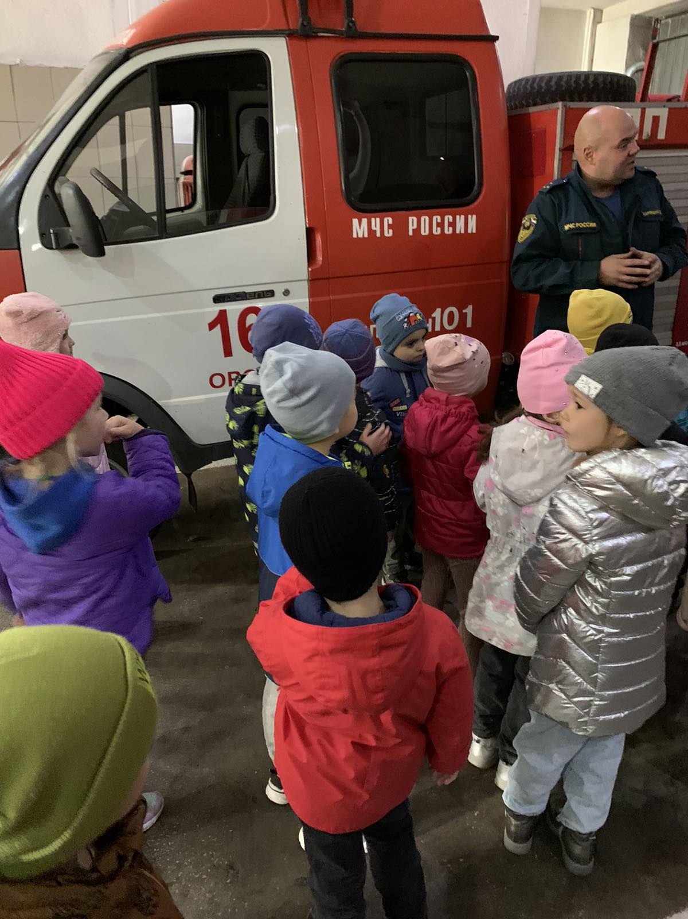
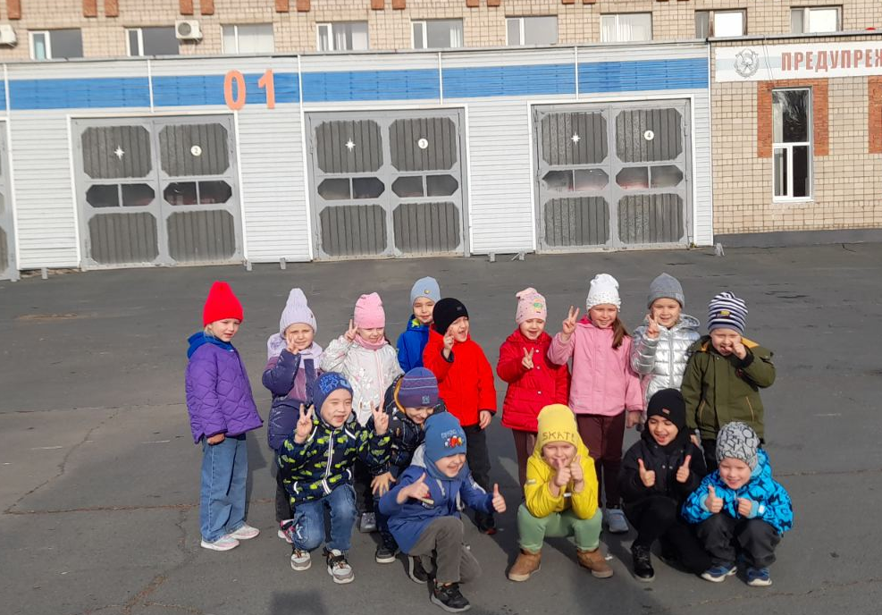
Начали мы экскурсию с пожарной машины и ее оборудования. Все пожарные машины красного цвета. Пожарные машины предназначены для доставки пожарных, огнетушащих средств и пожарного оборудования к месту возгорания.

Slide 6
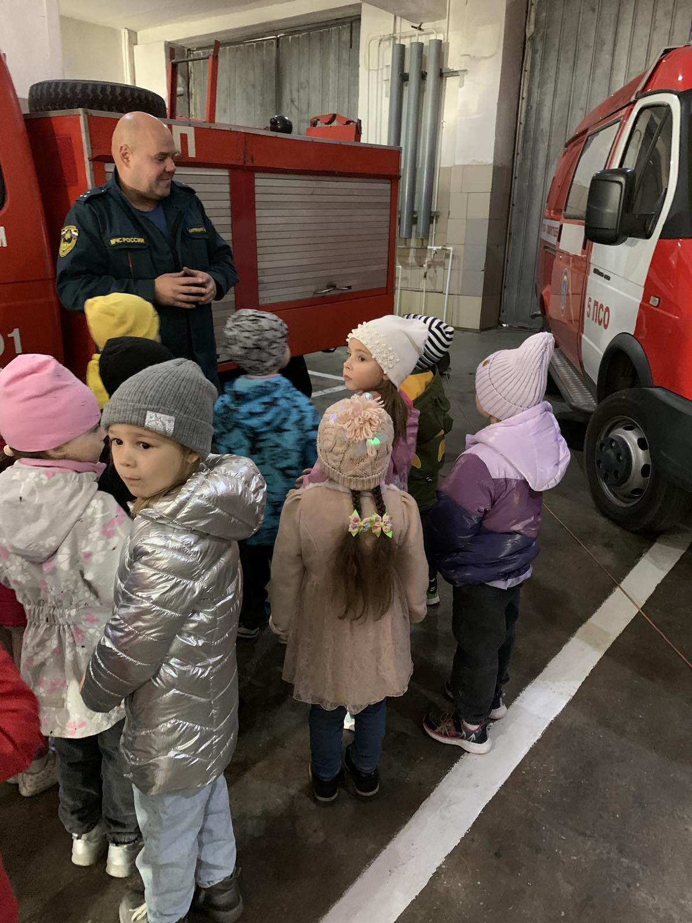
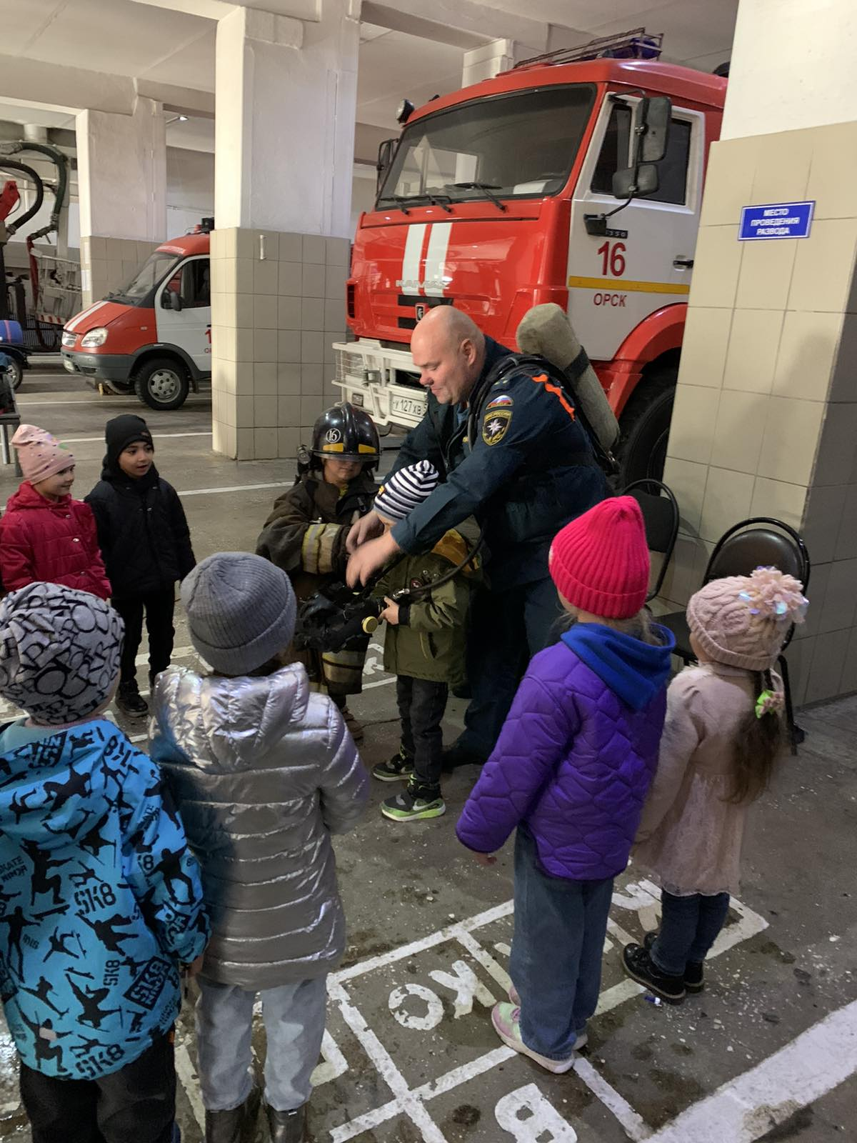
Перед нами открылся целый парк пожарных машин, которые можно было излазить вдоль и поперек! Мы с ребятами увидели пожарный Камаз, пожарную цистерну и машину ЗИЛ-130 с пожарной лестницей, а ещё пожарный квадроцикл с прицепом.

Slide 7
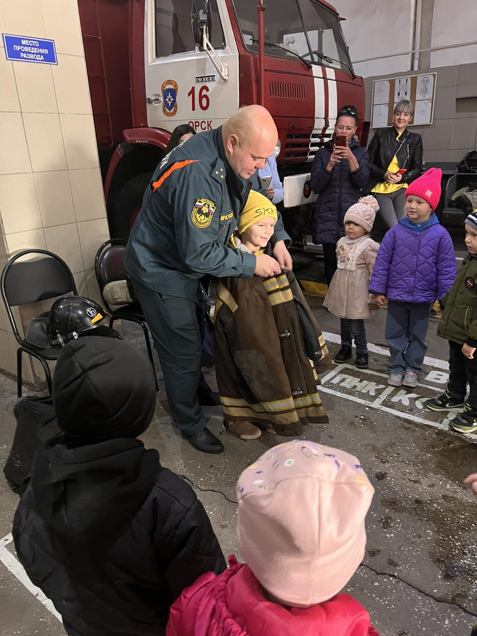
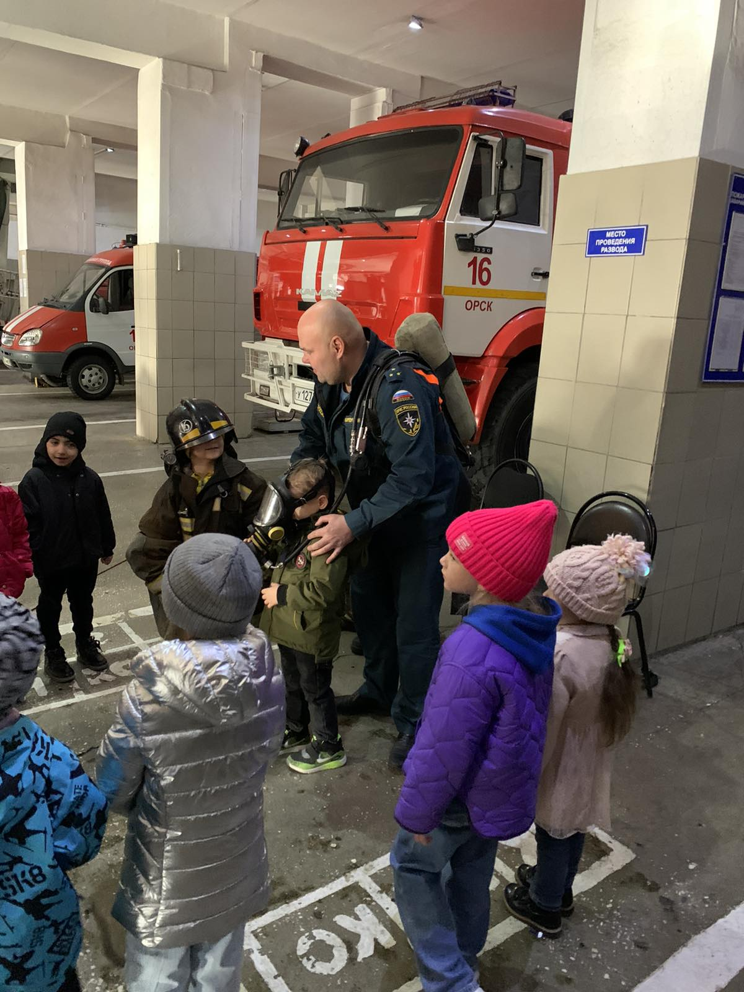
Детям удалось побывать в роли спасателей (примерили форму и шлем пожарного).

Slide 8
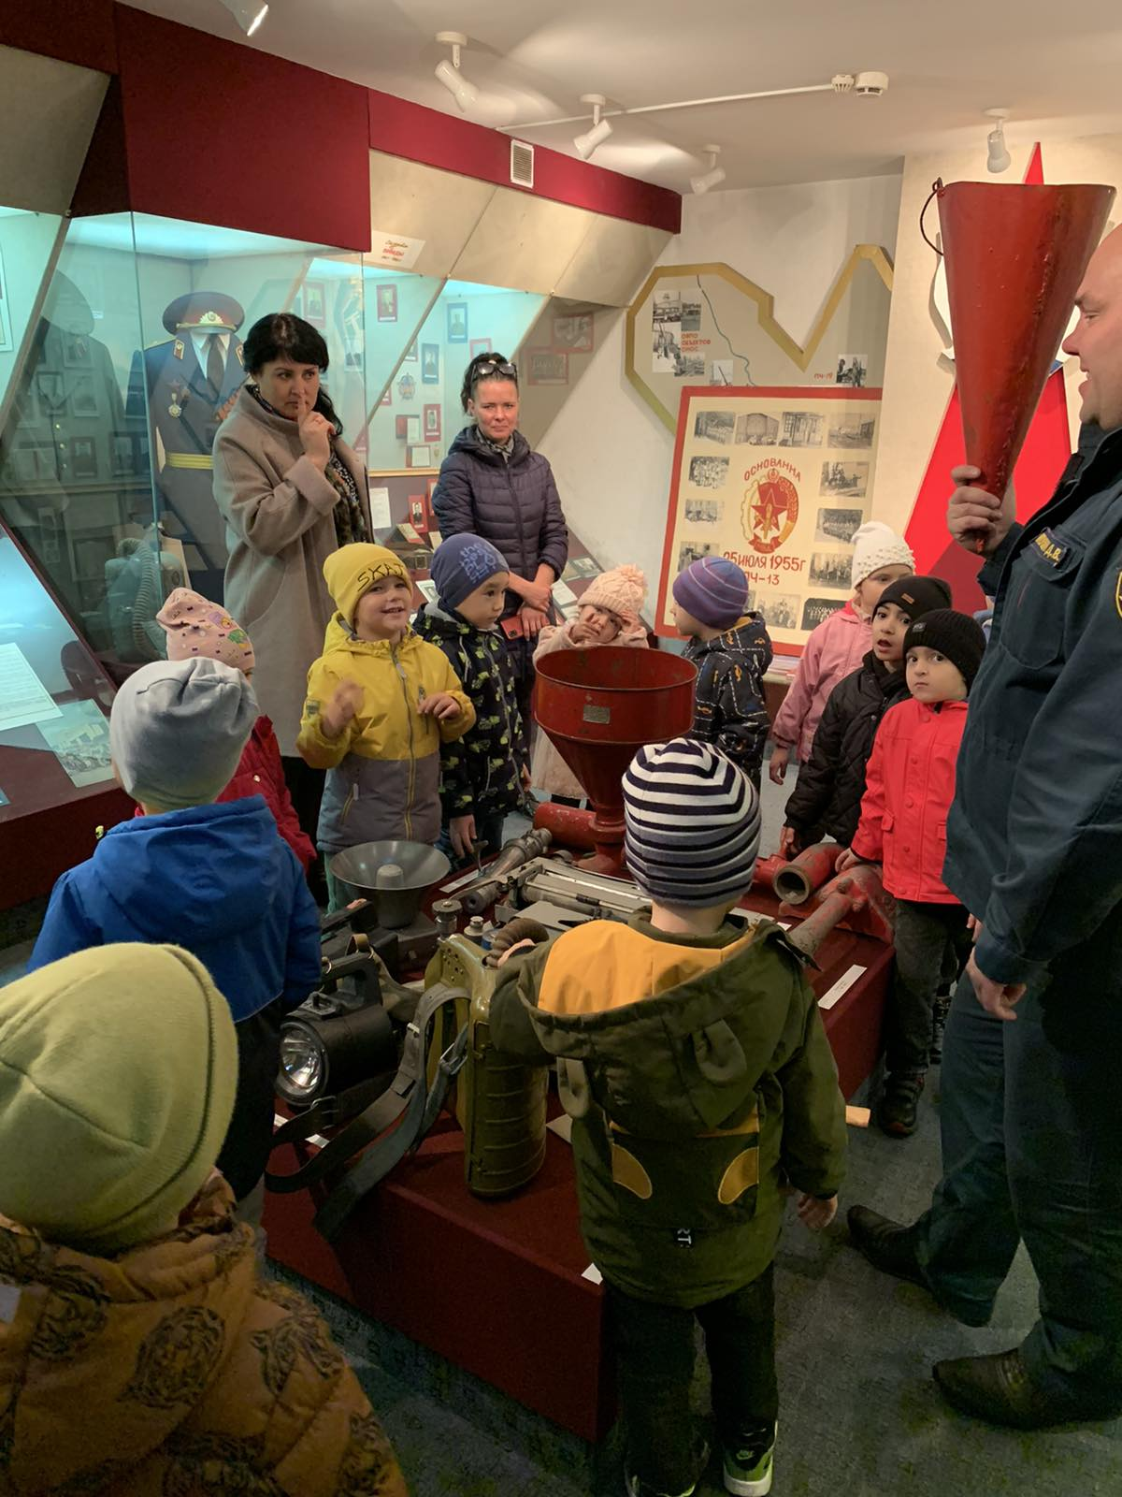
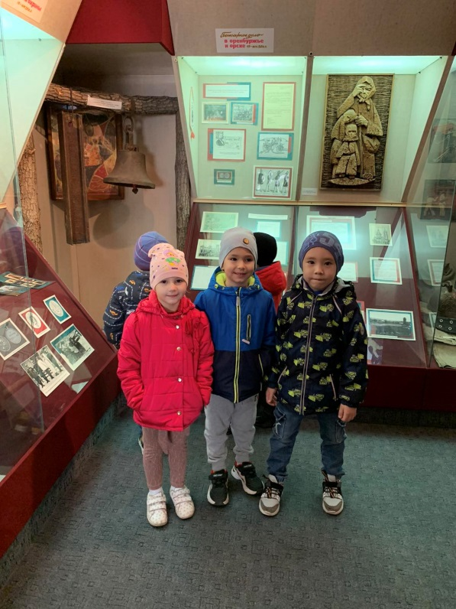
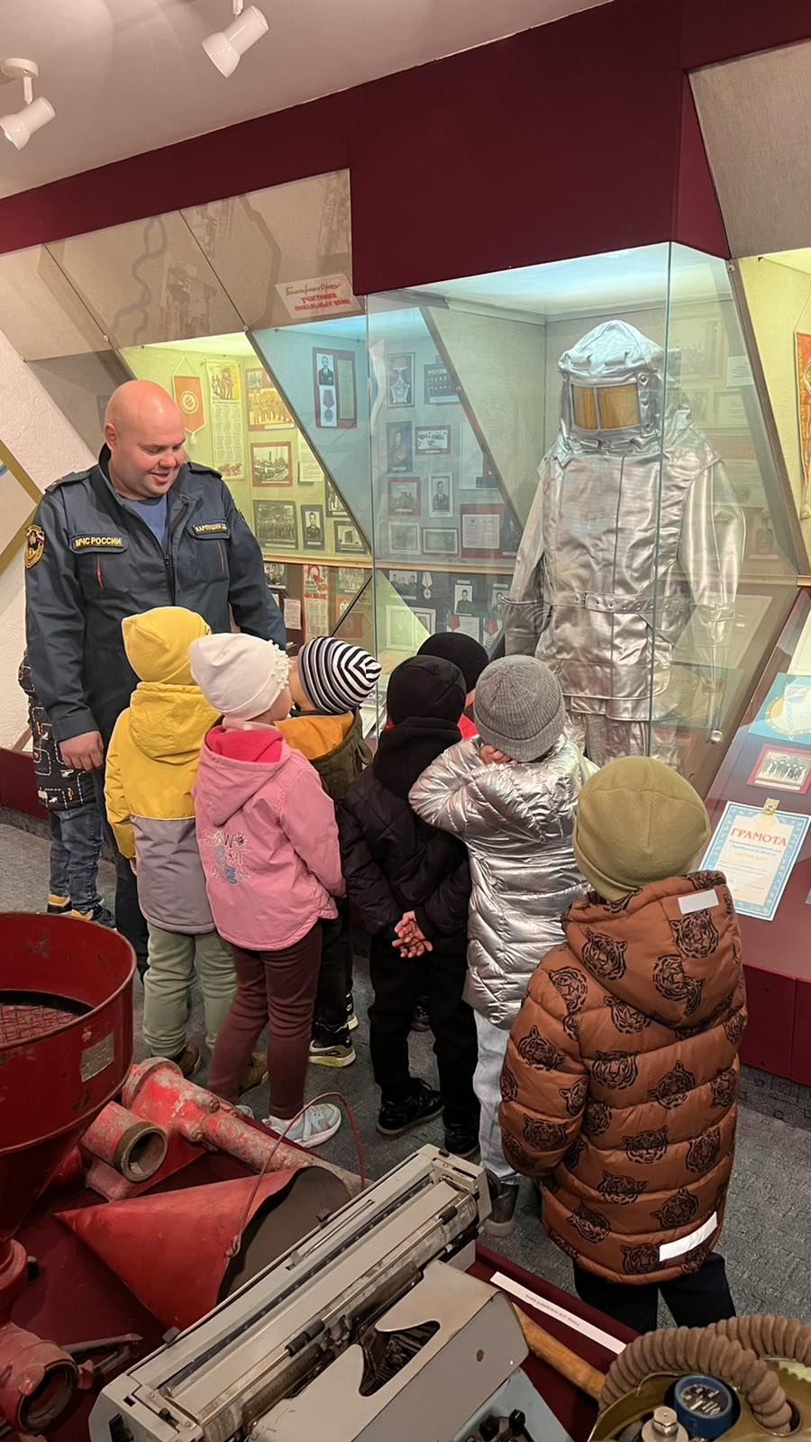
А ещё на территории ПЧ находится замечательный МУЗЕЙ ТРУДОВОЙ СЛАВЫ ПОЖАРНОЙ ОХРАНЫ, который нам тоже посчастливилось посетить.

Slide 9
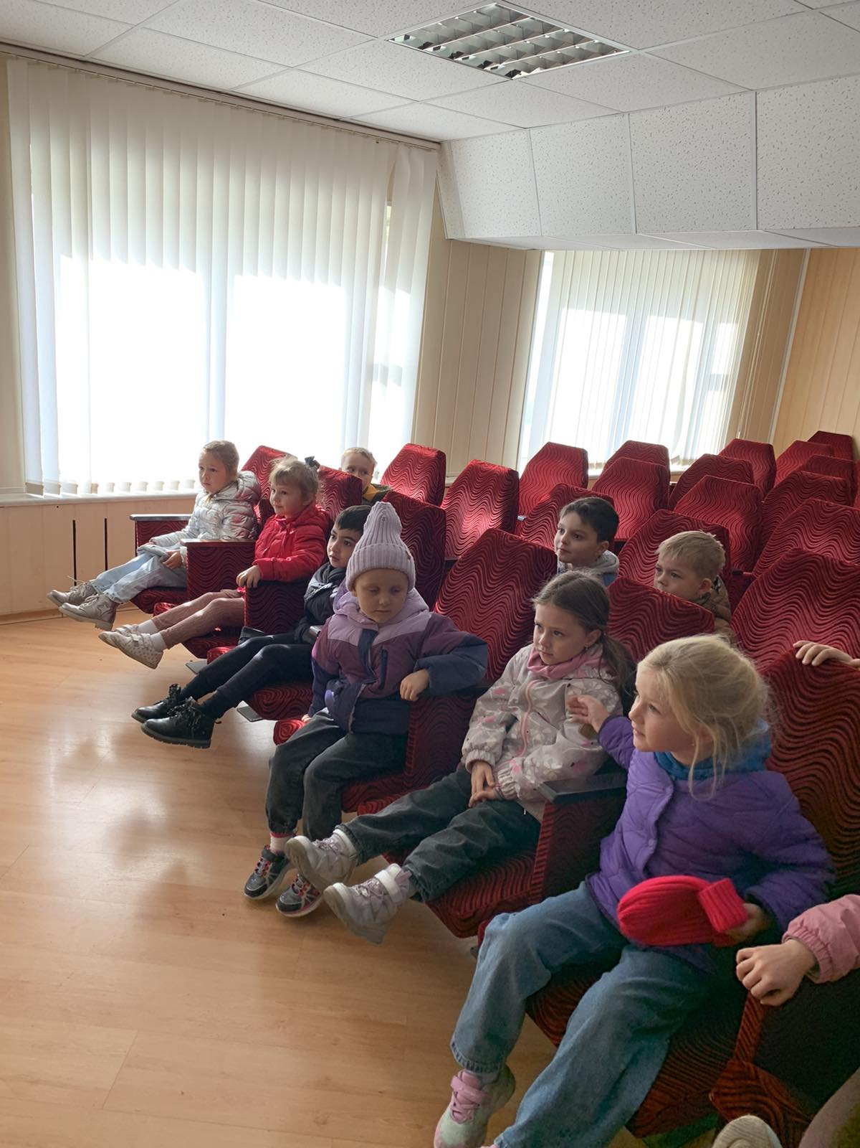
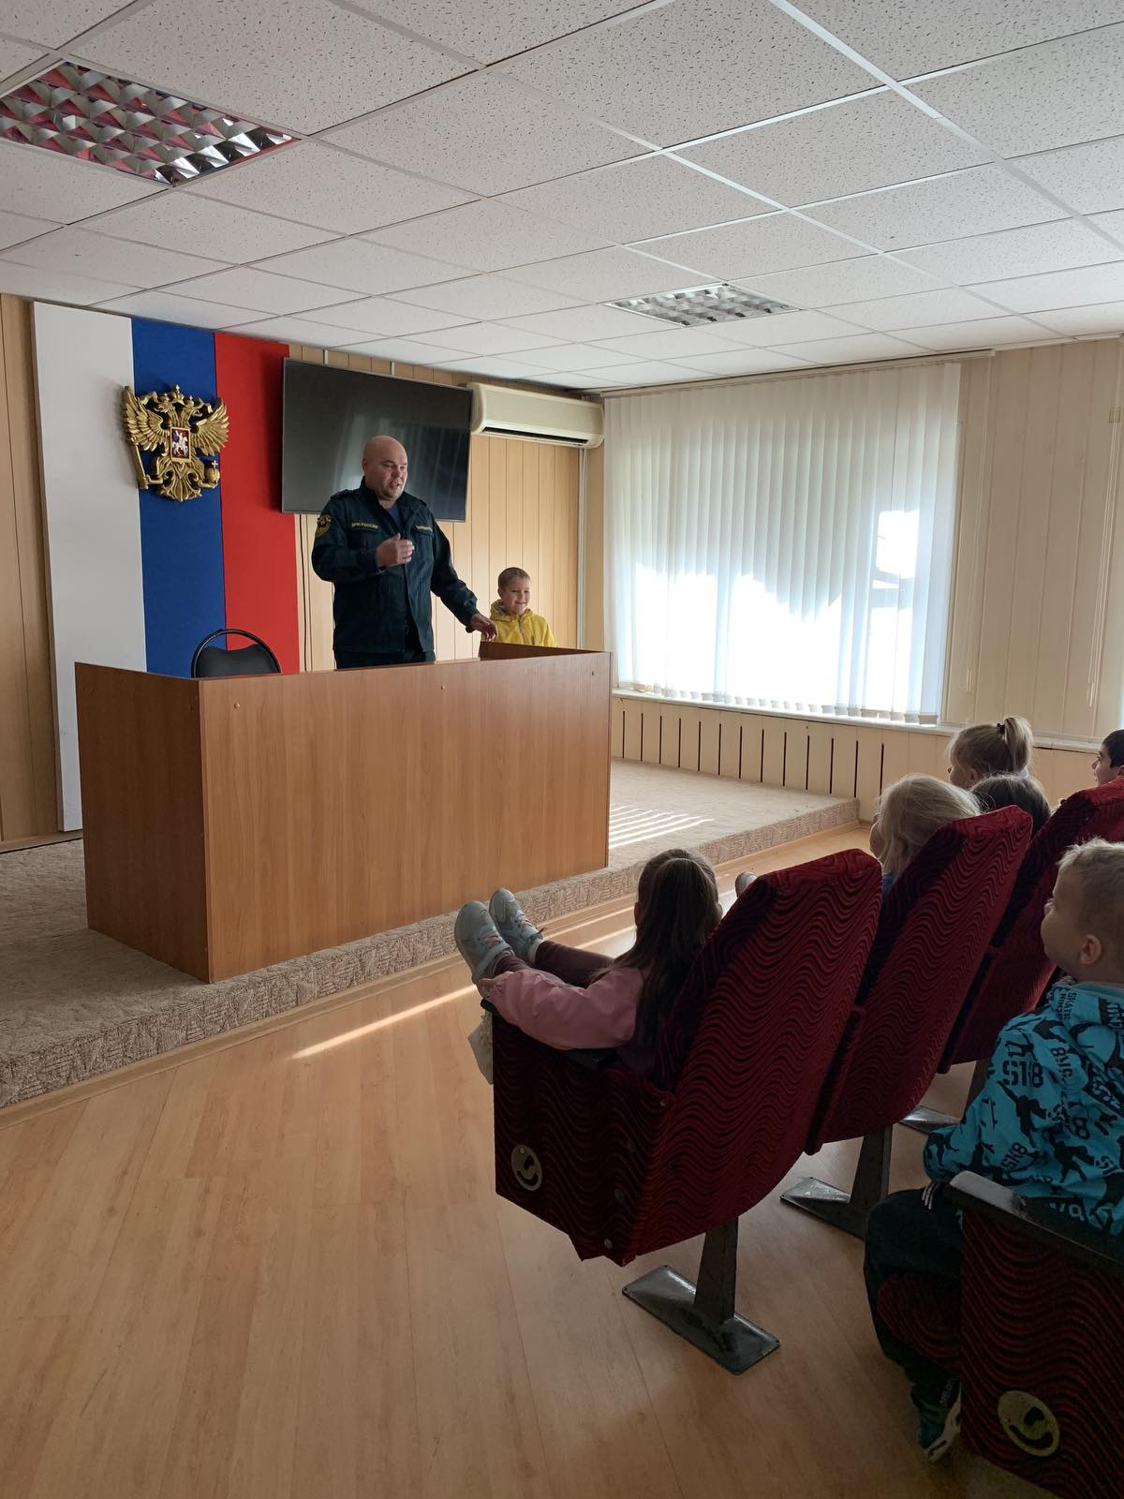
В конце нашей экскурсии мы побывали в актовом зале, где разбирали с детьми ситуативные задания.

Slide 10
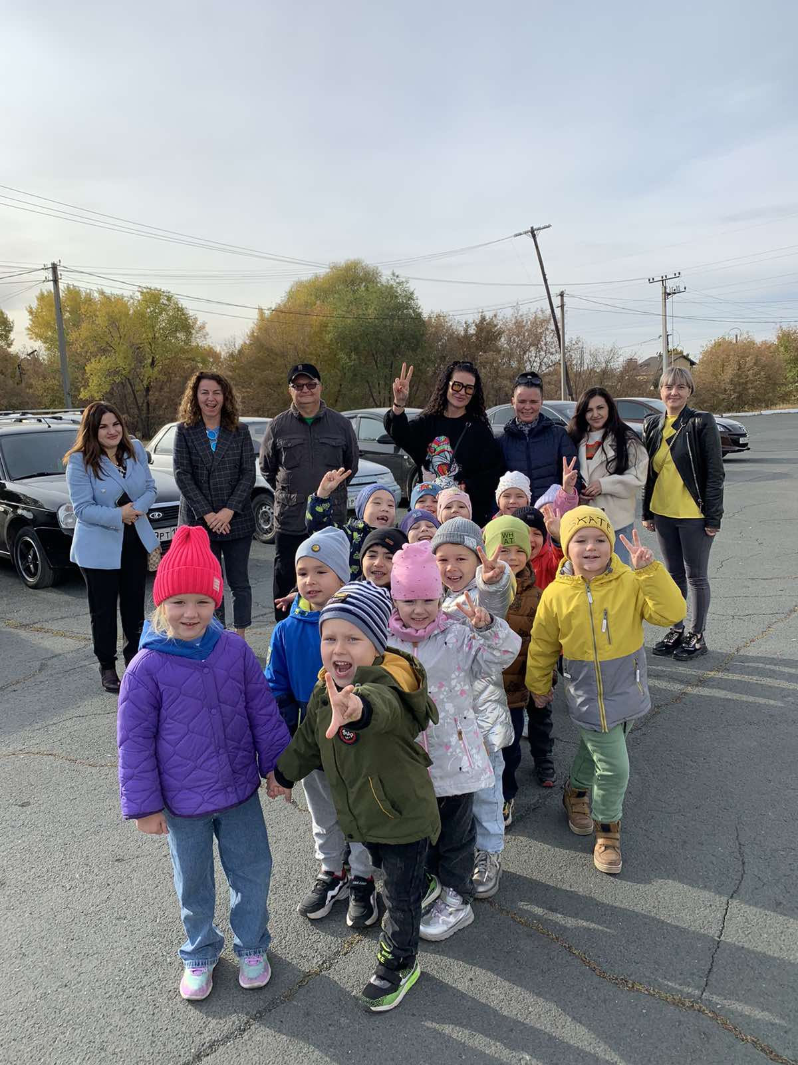
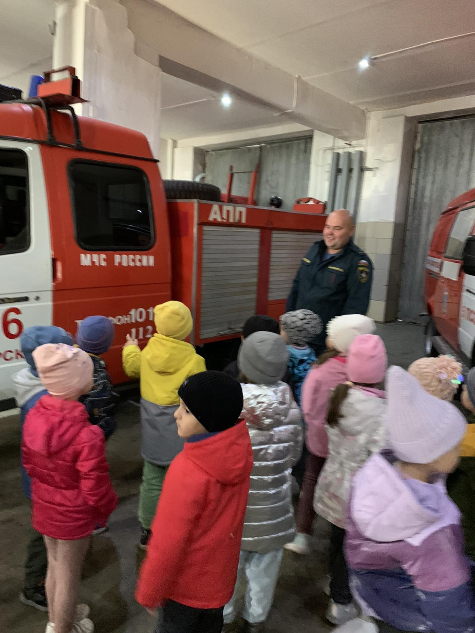
После экскурсии дети поблагодарили всех сотрудников пожарной части за их нужную профессию.
Спасибо всем пожарным и специалистам пожарной части за тёплое гостеприимство и профессионализм.

